Slide 1
Bureau du 22 mars 2019
POINT IV
-
Orientations pour l’actualisation du SDAGE 2022-2027

Slide 2
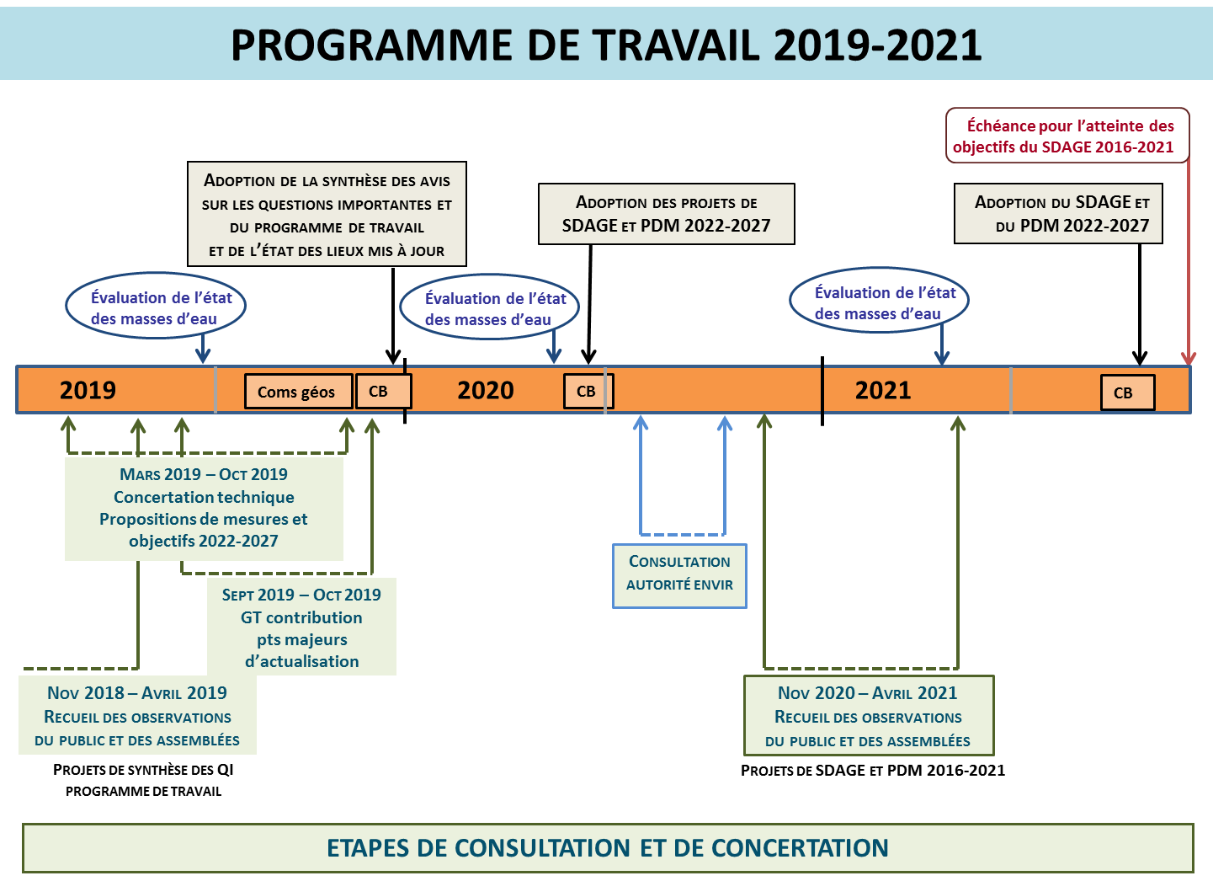
Notes:
Calendrier : Une modification de la consultation de l’autorité environnementale

Slide 3
DIFFERENTS CHANTIERS POUR ALIMENTER
le SDAGE et son programme de mesures
Synthèse des observations du public et des assemblées sur les QI
Conclusions des travaux des groupes de contribution
Etat des lieux (état des masses d’eau, RNAOE) et bilan à mi-parcours du PdM
Questions importantes (QI)
Ciblage - Priorisation des mesures Faisabilité de l’atteinte des objectifs
Arbitrage du comité de bassin
Actualisation des orientations fondamentales du SDAGE
Travail en instances : CB, Bureau, comm. géo
CRMNa
REX des services
Programme de mesures et objectifs des masses d’eau
Notes:
Rappels : QI, période consultation
Avis recueillis
Public
Assemblées
Calendrier
Mai : Exploitation des réponses (prestation), synthèse
08 novembre 2019 : Bureau du comité de bassin
06 Décembre 2019 : Comité de bassin (Adoption)

Slide 4
LES PRINCIPES D’ACTUALISATION
Orientations fondamentales
Conservation de la structure actuelle
Actualisations techniques (évolutions réglementaires, contexte institutionnel) via le secrétariat technique et l’appui des services de l’Etat
Renforcement de la robustesse juridique des dispositions
Débat sur les points d’actualisation majeurs dans des groupes de contribution issus du CB (voir ci-après)
Débat dans le cadre des commissions géographiques « participatives » à l’automne 2019
Identification des autres points d’actualisation avec les instances (bureau, CRMNa) en s’appuyant sur la synthèse de la consultation sur les questions importantes
Articulation et cohérence avec le PGRI et le plan d’actions pour le milieu marin (PAMM 2)
Notes:
Robustesse juridique assurée par le retour d’expérience des services + analyse juridique

Slide 5
LES PRINCIPES D’ACTUALISATION
Objectifs environnementaux :
Un 3ème cycle à préparer à droit constant : atteinte du bon état en 2027
Détermination sur la base du projet de programme de mesures → ambition mais réalisme
Des objectifs moins stricts à argumenter solidement pour être recevables par la commission européenne
Une méthode nationale à respecter et des arbitrages à prévoir
(cf point V de l’ordre du jour)
Notes:
Robustesse juridique assurée par le retour d’expérience des services + analyse juridique

Slide 6
DES groupes de contribution
En AMONT DES INSTANCES
    Objet : Alimenter les réflexions sur 3 domaines d’enjeu majeurs
      Gestion quantitative de la ressource dans le contexte du changement climatique,
      La restauration du bon fonctionnement des cours d’eau,
      La lutte contre les pollutions par les substances dangereuses
Composition : représentants des différents collèges et sous-collèges du CB (participation ouverte), autres collectivités et services de l’Etat engagés sur les thèmes traités, experts/scientifiques
Présidence : président du CB (ou un membre du CB)
Contenu : supports d’introduction + 2 à 3 contributions (retours d’expérience, résultats scientifiques) pour nourrir le débat
Compte rendu : acter les éléments qui font consensus autour de la table à soumettre au comité de bassin
Calendrier : Septembre – Octobre 2019
Notes:
Eau et changement climatique :
Poursuivre la résorption des déséquilibres actuels en intégrant le contexte du changement (OF7)
Guider les projets d’adaptation au changement climatique pour éviter la mal-adaptation et assurer la non dégradation des milieux (OF0)
Eau et milieux
Renforcer le ciblage et la priorisation des mesures au sein des nombreuses masses d’eau concernées par une pression « continuité » ou « hydromorphologie »
Amplifier la mise en œuvre de solutions fondées sur la restauration physique pour réduire l’aléa inondation (synergie GEMA et PI)
Eau et substances dangereuses
Demande sociétale santé-environnement et réduction des pollutions du milieu marin (DCSMM)
Besoin d’anticiper les demandes d’extension de l’action à tous les secteurs contaminés et à davantage de substances, dont polluants émergents : perturbateurs endocriniens, nanoparticules, plastiques ;

Slide 7
Bureau du 22 mars 2019
POINT V
-
Etat des lieux : 1er résultats
Orientations pour l’identification des objectifs et mesures

Slide 8

Etat des lieux de 2019 : 1ers résultats
Bilan des consultations
Actualisation des pressions, impacts et du risque de non-atteinte du bon état

Slide 9
Un diagnostic consolidé avec les acteurs
Objectif : identifier les pressions dont l’impact est significatif et s’oppose au bon état en 2027
Déc. 2017 à juin 2018 :
          Evaluation du niveau d’impact des pressions par les services de bassin
              méthodes dans la continuité de celles utilisées au précédent état des lieux (2013)
              en prenant en compte l’effet des mesures déjà réalisées
          Contrôle de cohérence par les services régionaux de l’agence de l’eau et les DREAL et pilotes thématiques
→ 23 214 données (1ME / 1 pression / 1 impact) actualisées
Juil. 2018 à oct. 2018 : Consultation des acteur locaux (555 structures)
Nov. 2018 à déc. 2018 : Traitement des avis (4118 avis émis par 165 structures)
Notes:
EdL 2013 - 2289 avis

Slide 10
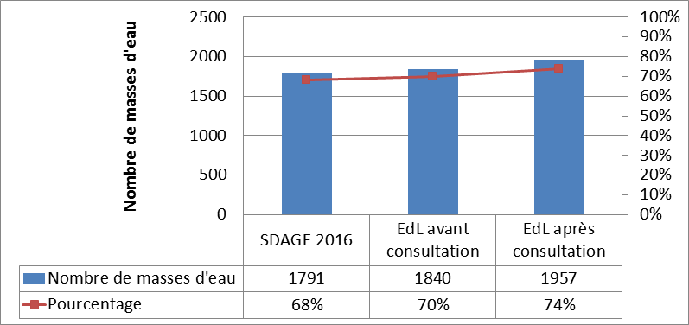
Evolution du RNABE - Cours d’eau (2 639 ME)

Slide 11
Evolution des pressions à l’origine du risque - Cours d’eau
Notes:
Cours d’eau (2 639 masses d’eau)
Masses d’eau à risque (RNABE 2027) : 74 %
Pressions à l’origine du risque : il s’agit en premier lieu des altérations morphologiques et de la continuité écologique. Viennent ensuite les pressions de prélèvements d’eau et les altérations hydrologiques qui sont liées, pressions en augmentation car aujourd’hui bien mieux évaluées (cf. 2.1), puis les pressions dues aux pollutions diffuses d’origine agricole et aux rejets ponctuels issus des collectivités et des industriels.

Slide 12
Evolution des pressions à l’origine du risque - PLANS d’eau
Notes:
Plans d’eau (94 masses d’eau)
ME à risque (RNABE 2027) : 50 %
Pressions à l’origine du risque : il s’agit en premier lieu des pollutions par les nutriments d’origine agricole qui parfois se cumulent avec les nutriments urbains et industriels. Vient ensuite le problème du marnage des plans d’eau (24% des masses d’eau) qui affecte notamment les grandes retenues. Les problèmes de connectivité avec les affluents concernent près de 20% des masses d’eau. Enfin, les altérations de la morphologie des berges et des rivages concernent 14 % des masses d’eau.

Slide 13
Evolution des pressions à l’origine du risque – eau COTIERES
Notes:
Eaux côtières (32 masses d’eau)
ME à risque (RNABE 2027) : 15 %
Pressions à l’origine du risque : 5 masses d’eau sont impactées par des altérations de la morphologie de la bande côtière ou par une autre pression (compétition biologique).

Slide 14
Evolution des pressions à l’origine du risque - eAUX DE TRANSITION
Notes:
Eaux de transition (27 masses d’eau)
ME à risque (RNABE 2027) : 85 %
Pressions à l’origine du risque : il s’agit en premier lieu des flux de pollutions (matières organiques, nutriments, micropolluants) rejetés directement ou bien apportés par les cours d’eau ou canaux qui alimentent ces milieux fermés fragiles. Viennent ensuite les pressions physiques liées à l’altération des annexes humides et des berges, et au fonctionnement artificialisé des graus qui modifie les échanges avec la mer.

Slide 15
Evolution des pressions à l’origine du risque – eAUX SOUTERRAINES
Notes:
Eaux souterraines (241 masses d’eau)
ME à risque (RNAOE 2021) : 26 %
Pressions à l’origine du risque : il s’agit en premier lieu des pollutions par les pesticides d’origine agricole (14%). En second lieu viennent les prélèvements excessifs, qui touchent 12 % des masses d’eau et qui peuvent induire des déséquilibres des milieux superficiels associés ou, en bordure littorale, des intrusions salines. A signaler également, les pollutions par les substances toxiques (hors pesticides) d’origine industrielle, essentiellement historique, qui touchent 5 % des masses d’eau.

Slide 16
Quelques principes utilisés dans le traitement des avis
Certaines classes de pression ont pu changer avec l’état des lieux précédent suite à une amélioration de la connaissance et non suite à un changement réelle de la pression.
Si toutes les opérations de restauration identifiées pour réduire significativement ou supprimer la pression sur une masse d’eau ont été réalisées, la masse d’eau n’est plus à risque.
Des opérations ont pu être menées mais il reste des ouvrages / secteurs à traiter et la pression n’est que partiellement réduite.
Des opérations sont certes programmées mais n’ont pas encore été engagées.
Des expérimentations sont en cours mais les résultats ne permettent pas encore de conclure sur l’efficacité de l’action conduite sur le niveau de pression.
Notes:
EdL 2013 - 2289 avis

Slide 17
SDAGE et PDM 2022-2027
Orientations pour l’identification des mesures et des objectifs environnementaux

Slide 18
LES PRINCIPES D’ACTUALISATION
Objectifs environnementaux
Des objectifs à déterminer sur la base du projet de programme de mesures :
      Analyse locale de la faisabilité technique et prise en compte des conditions naturelles pour estimer l’échéance d’atteinte du bon état
      Puis analyse et arbitrages au niveau du bassin : cohérence inter-régionale, enjeux de priorisation de bassin (principe de réalisme, évaluation des coûts, couts disproportionnés
Des objectifs moins stricts à argumenter solidement (conditions naturelles, faisabilité technique, cout disproportionné) pour être recevables mais :
      avec une approche typologique compte tenu du nombre de masses d’eau qui seront concernées
      et en distinguant les reports d’échéance au-delà de 2027 des « vrais » objectifs moins stricts pour préparer les cycles suivants
Une méthode nationale à respecter et des arbitrages à prévoir
Etre ambitieux mais réalistes : risque de contentieux européen sur l’insuffisance de mise en œuvre du PDM plus que sur la non-atteinte des objectifs environnementaux
Notes:
Un 3ème cycle à préparer à droit constant : atteinte du bon état en 2027 risque de contentieux européen sur l’insuffisance de mise en œuvre du PDM plus que sur la non-atteinte des objectifs environnementaux

Slide 19
Calendrier DE TRAVAIL
Février - Mars 2019 : préparation des réunions locales par DREAL et délégations (propositions de mesures et d’échéance de l’objectif)
Avril - Octobre 2019 : réunions avec les acteurs par bassin versant et pour eaux souterraines animées par AE et DREAL
Novembre 2019 - Juin 2020 : élaboration des projets de programmes de mesures et de SDAGE par les services de bassin, avec les instances
Novembre 2020 : consultation officielle

Slide 20
Principes généraux : CIBLAGE
Ciblage (niveau régional): Ce qui est nécessaire et suffisant pour atteindre le bon état
  ne pas raisonner exclusivement masse d’eau par masse d’eau (analyse par groupe de masses d’eau si pertinent)
  déterminer si une mesure sur une masse d’eau peut avoir un effet bénéfique suffisant pour d’autres masses en relation fonctionnelle (morphologie, continuité, pollutions…)
  le plus efficace techniquement, sans chercher à agir systématiquement partout ni systématiquement sur toutes les pressions à l’origine d’un RNABE
  Des consignes renforcées pour harmoniser le travail en région :
    Plus d’attribution systématique d’une mesure par couple masse d’eau/pression
    Des arguments plus précis à apporter sur les effets des mesures, obtenus ou escomptés

Slide 21
Principes généraux : priorisation
2. Priorisation (Niveau régional) : Ce qui peut être atteint en 2027
Evaluer la faisabilité technique de la mise en œuvre :
capacité technique et financière du maître d’ouvrage, temps de procédures réglementaire, contraintes de maîtrise foncière),
délai d’obtention de l’effet sur le milieu (conditions naturelles)
  Déterminer si le bon état sera atteint en 2027 ou au-delà
  Un travail plus poussé de priorisation fondé sur :
  La vision de la capacité des acteurs à faire et les réalités de la mise en œuvre
  Une identification du reste à faire = mesures reportées après 2027

Slide 22
Principes généraux : priorisation
3. Priorisation : le projet de bassin
  Consolidation technique, cohérence interrégionale, concordance des propositions (mesures et objectifs) avec les pressions et l’état des eaux, comparaison avec le SDAGE en cours
  Finalisation des propositions d’objectifs moins stricts avec analyse des types de situation rencontrés pour harmoniser l’approche
  Evaluation des coûts (par domaine et totaux), adéquation avec les dispositifs financiers mobilisables et la capacité globale à faire (bilan à mi-parcours du PDM et expérience du 10ème programme de l‘agence de l’eau)
Des orientations soumises à l’arbitrage du comité de bassin pour :
  Un programme de mesures fondé sur le principe de réalité afin que ce qui est écrit soit réalisé
  Des échéances argumentées plus précisément pour les exemptions et objectifs moins stricts

